Slide 1


Slide 2

STUDENT SUPPORT SYSTEM
تجربه ای زیسته و آشنا برای اساتید مشاور تحصیلی
نیازی مستدام در زندگی دانشجویی

Slide 3
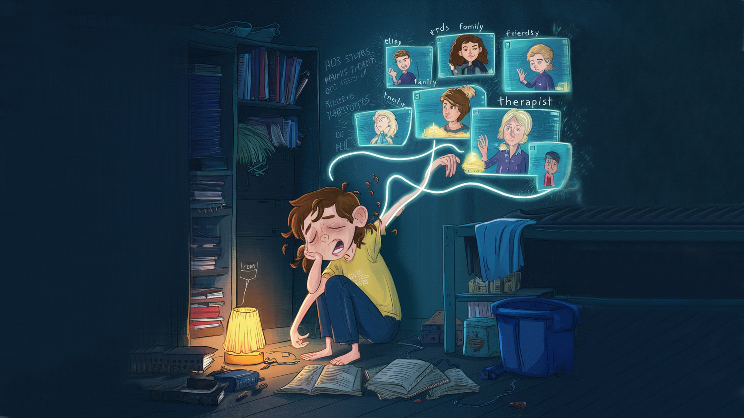
ویژگی های زندگی دانشجویی

Slide 4

کمبودهای خود مراقبتی

Slide 5

عواطف و هیجانات

Slide 6

غرقگی

Slide 7
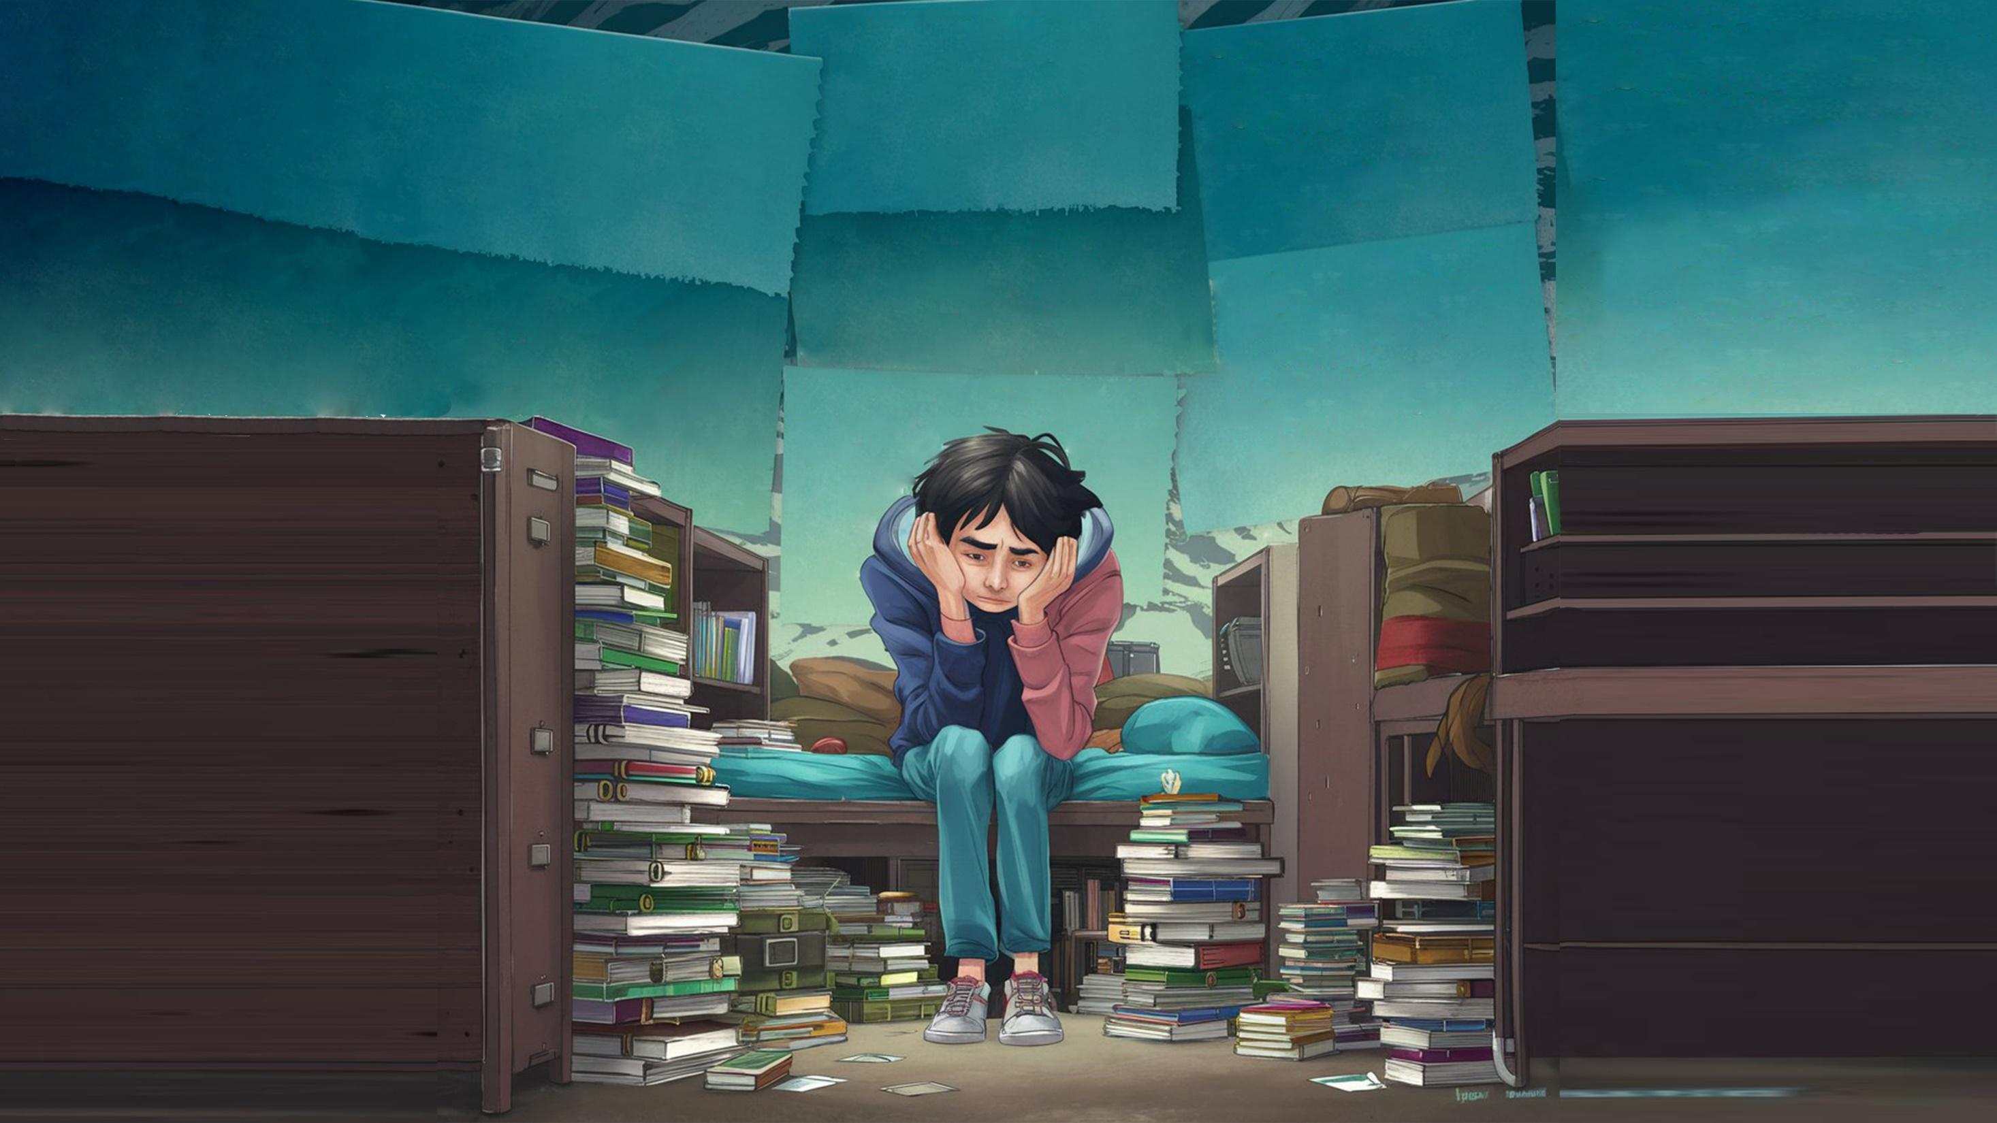

Slide 8
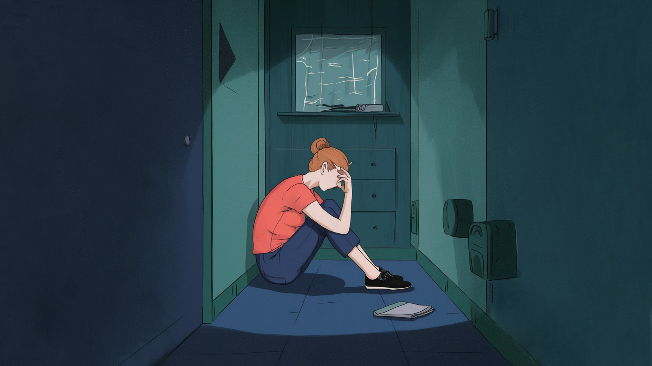

Slide 9

نیاز به protection و حفاظت و بیمه شدن در برابر انواع دیسترس ها

Slide 10

تنوع نیازها

Slide 11


Slide 12

شناسایی منابع مختلف حمایتی
و دسترسی راحت

Slide 13

همواره درحفاظ مهر و تدبیر رب العالمین برقرار و سلامت و بیمه باشید

